Slide 1
RUTA DE RECUPERACIÓN DEL AZÚCAR
Zafra 10-11
Preparado por. Roberto Morales

Slide 2
OBJETIVOS CUALI-CUANTITATIVOS EN EL PROCESO DE PRODUCCIÓN AGRÍCOLA
Cualitativos
Cumplir con los índices de cumplimiento en tiempo
Cumplir con los índices de cumplimiento en uso de recursos
Cuantitativos
Incrementar Ton/ha/mes
Incrementar los kg. De azúcar/ha/cosecha

Slide 3
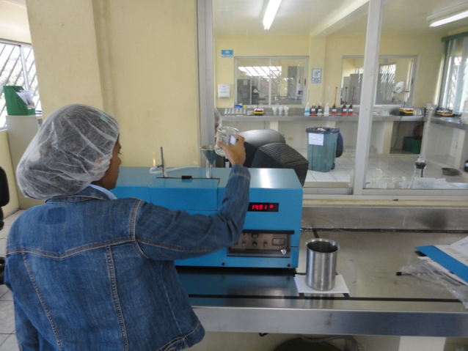
INDICE
Formula para determinar el rendimiento potencial (lb/ton)
Métodos analíticos para determinación de Madurez optima de cosecha
% de humedad de la caña
Índice de calidad de la caña ( Relación Pol ratio )
Relación Sacarosas / Azucares reductores
Métodos prácticos para determinación de la Madurez optima de cosecha
Monitoreo de los análisis de pre-cosecha
Conclusión y Recomendación

Slide 4
Formula para determinación del potencial rendimiento de muestra tomada de caña ( Lb/ton potenciales )
Deducción de formula de calculo para determinar Rendimiento Aparente
a. Rendimiento Potencial (Lb / Ton corta) = % Pol caña x 20
% Pol Caña =
(((Pol jugo * % jugo) + (26 * Peso Torta húmeda / (99.718 * (Brix torta húmeda * 0.003899 + 0.997164)) * 11.1 * (100 - %jugo)))) / 100
POR TANTO
a. Rendimiento Potencial ( lb / Ton corta ) =
((((Pol jugo * % jugo) + (26 * Peso Torta húmeda / (99.718 * (Brix torta húmeda * 0.003899 + 0.997164)) * 11.1 * (100-% jugo)))) / 100) * 20
Deducción de formula de calculo actual utilizada en MAGDALENA
Formula MAG
b. Rendimiento Potencial (Lb / Ton corta) = Pol Caña * 20
Pol Caña = ( Pol jugo * % jugo * Factor Pol Caña prom. ) / 100
Factor Pol Caña prom. =E( ( % Pol Caña / ( Pol jugo * % jugo )) / 100 ) / # muestras
POR TANTO
b. Rendimiento Potencial ( lb / Ton corta ) =
( Pol jugo * % Jugo * E (( % Pol caña / ( Pol jugo * % jugo)) / 100) / # muestras) * 20

Slide 5
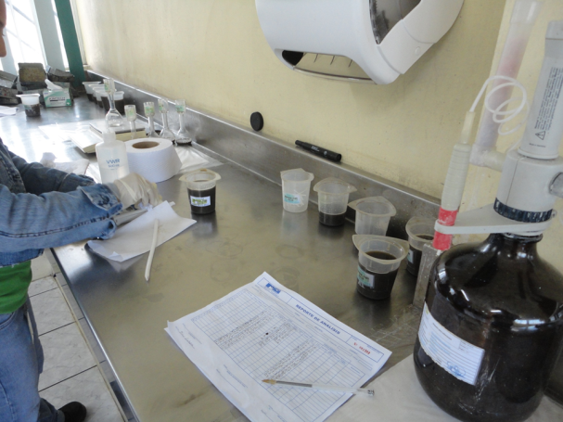
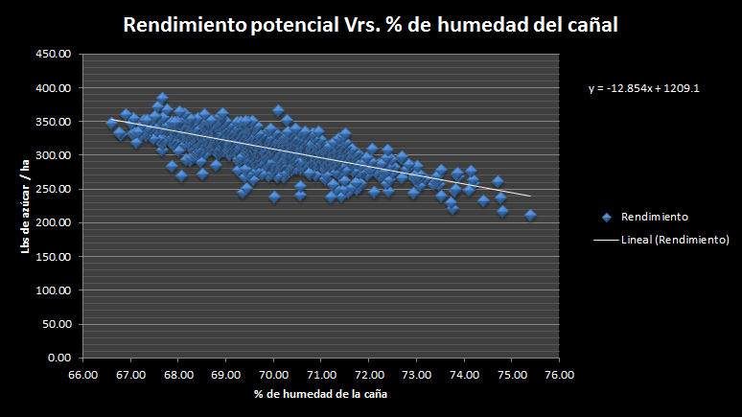
Métodos para determinar el grado de madurez optima de la caña al momento de la cosecha
Método del Índice de humedad
Los investigadores Norteamericanos Clements y Kubota en 1948 propusieron que el usó del índice de humedad de las plantas es adecuado para determinar el grado de madurez del tallo a moler. Los niveles de humedad en el tallo 8-10 han demostrado ser extremadamente dignos de confianza para determinar el índice de madurez de las cañas. Los valores comprendidos entre 68 y 70% de humedad son los que representan el mejor indicador de recuperación de azúcar de las cañas cosechadas. Valores menores representan excesiva deshidratación de los tallos, implicando deterioro de los mismos ( formación de alcoholes )
Los datos registrados en Magdalena en el Laboratorio de caña bajo las muestras de Pre-Cosecha y Pre-Corte, al relacionar el % de humedad de la caña con el azúcar potencial de recuperación dan una correlación con un alto valor de r2, que permite establecer y corroborar la información presentada por Clementes y Kubota desde 1948, lo indica que el valor de humedad de la caña actual inversamente proporcional al valor potencial de azúcar recuperable.

Slide 6
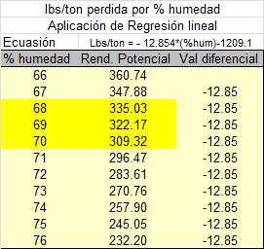
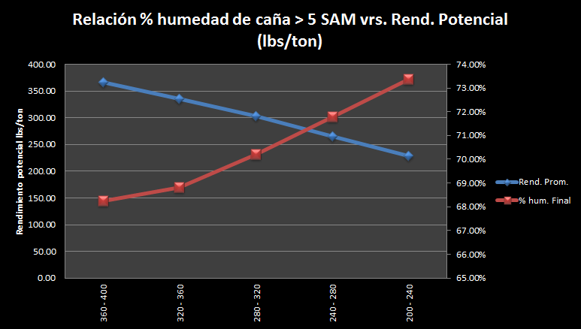
Registro de Data desde el 15 de Noviembre hasta el 13 de Diciembre del 2010
Lb/ton = - 12.854 * (% hum.) +1209.1
Ejemplo
296 lb/ton = -12.854 ( 71%) +1209.1
309 lb/ton = -12.854 ( 70%) +1209.1
En términos generales para las condiciones generales de las cañas cosechadas en Magdalena durante la presente temporada, se puede concluir que por cada 1 % de humedad existe una relación potencial de perdida ó ganancia de 12.85 lb de azúcar /ton.

Slide 7
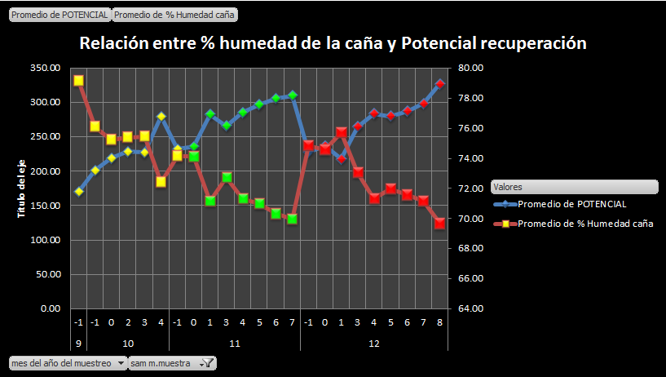
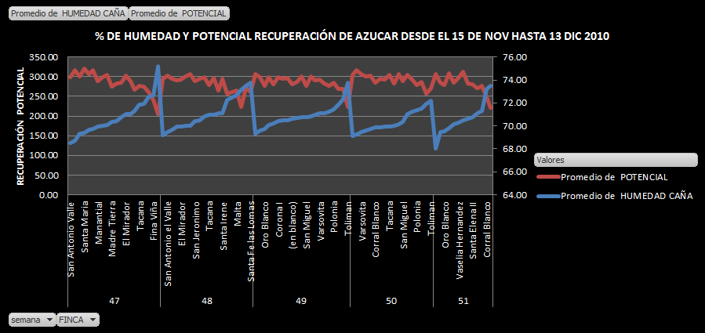
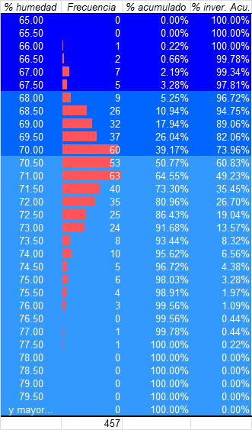
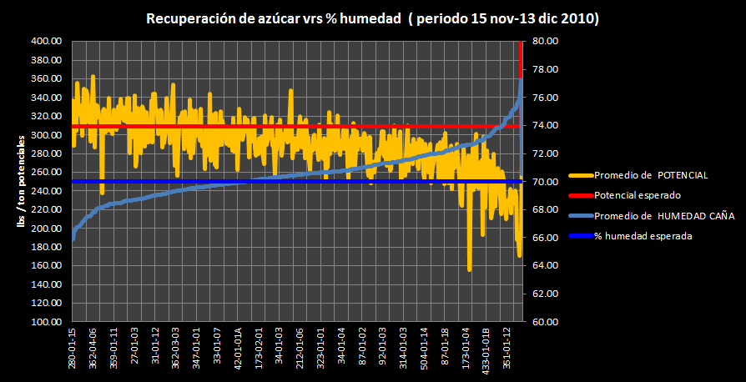
DATA DE PRE COSECHA
Al observar los valores relacionados de % de humedad de las cañas cosechadas y su potencial recuperación de lb de azúcar / ton, durante las primeras 5 semanas de la presente temporada, podemos indicar que por condiciones naturales la caña esta entrando con menos % de humedad y por situación natural el potencial rendimiento de azúcar es mayor
Los % de humedad deseables para la cosecha de caña son valores comprendidos entre el 68 y 70%, lo cual tiende a la recuperación superior de 320 lb puestas pre-quema- Atendiendo una perdida por cosecha y proceso industrial de 100 lb., podemos esperar recuperaciones de 220 lb envasadas al momento de ingresar cañas bajo las anteriores condiciones.
DATA DE PRE QUEMA
En la presente cosecha solamente hemos logrado el 39% de los lotes ingresados a pre-quema con menos del 70%

Slide 8
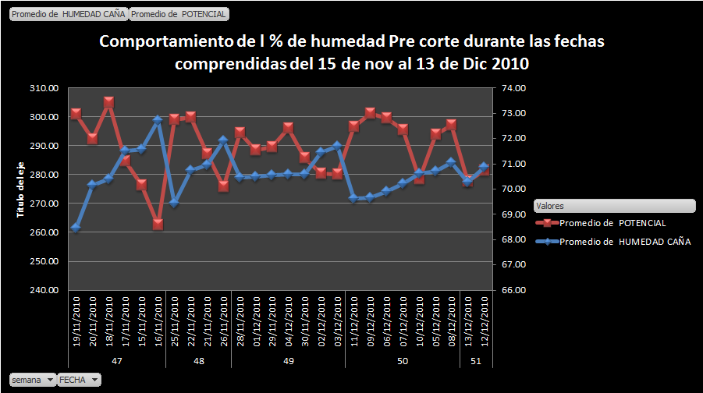
ZONA IDEAL DE COSECHA % HUMEDAD DE LA CAÑA
CONCLUSIONES
El % de humedad adecuado será entre 68 y 70% de la caña para ser cosechada.
Por cada 1 % de humedad podemos perder 12.85 lb/ton.
Valores menores del 68% implican problemas de secamiento del cañal, lo cual es perdida directa del ton/ha
Solamente el 39% de los lotes cosechados han sido programados bajo los anteriores parámetros
El programa de cosecha deberá considerar este factor para iniciar la recuperación del azúcar, por tanto nuestra logística deberá ajustarse a los nuevos paradigmas.

Slide 9
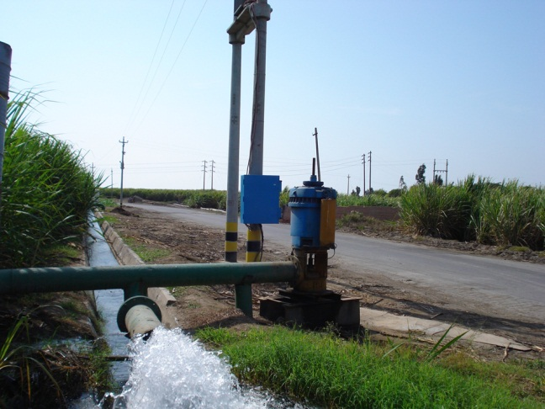
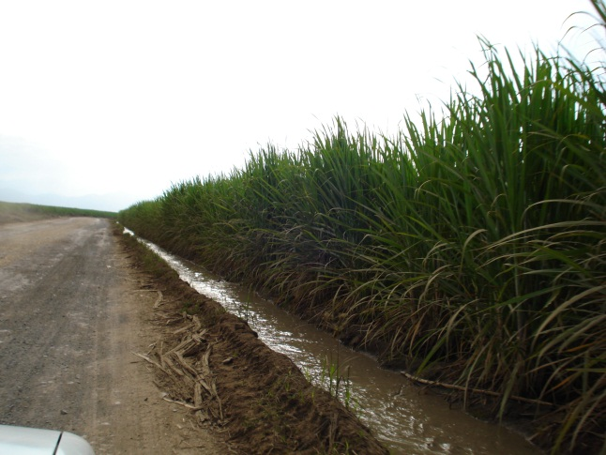
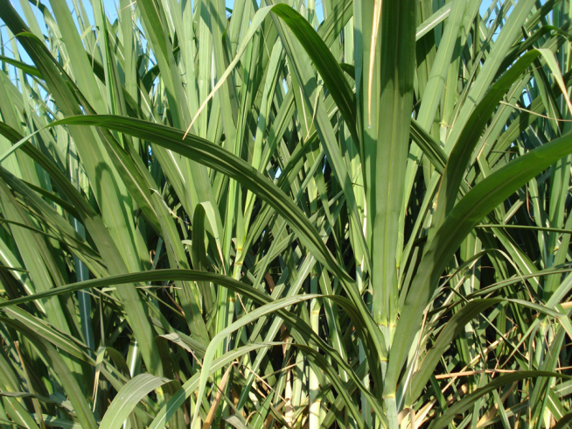
El % de humedad de la caña ha demostrado ser un muy buen indicador de confianza para indicar el grado de madurez del cañal; experiencias obtenidas en muchas partes del mundo han demostrado que existe una excelente correlación entre la recuperación de azúcar por tonelada de caña a medida que los niveles de humedad bajan. Una disminución del 1% de la humedad del canuto 8-10, representa en promedio un incremento de 11 lb/ton ( datos de Hawai); para nuestro efecto hemos encontrado valores equivalentes a 12.85 lb/ton. Lo anterior enfatiza el cuidado que tenemos que tener con el control de pre-cosecha, así mismo se explica los valores altos de humedad que se manifiestan en el primer tercio de nuestra zafra, razón por la cual la aplicación de madurantes es una técnica con muy buenos resultados en este periodo. ES NECESARIOS EFECTUAR LOS ANALISIS DE PRE-COSECHA EN LA SEMANA PREVIO A LA APLICACIÓN DE MADURANTES SI Y SOLO SI SERÁN TOMADOS EN CUENTA PARA ESTABLECER LAS DOSIS DE APLICACIÓN; De lo contrario es un gasto innecesario en el proceso de manejo de la cosecha.

Slide 10
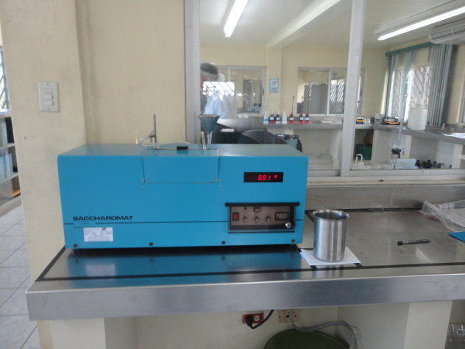
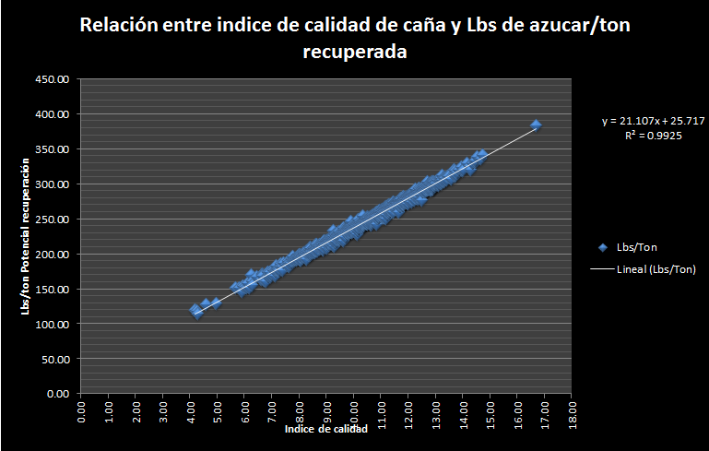
Métodos para determinar el grado de madurez optima de la caña al momento de la cosecha
2. Método del Índice de calidad de la caña ( RATIO POL )
El método RATIO POL para evaluar la calidad de la caña, fue ideado por Payne y Mahon en 1956, el cual fue un adelanto muy significativo para determinar el grado de madurez de las cañas a cosechar. Actualmente en el reporte de laboratorio de caña se establecer el Índice de calidad de caña, el cual es el resultado de :
Índice de calidad = % Pol jugo * W&C * % Jugo / 100
Ejemplo
I.C = 13.19 = 19.10 * (0.96) * 71.92 / 100
Donde W&C = (1.4 – 40 / (Pol jugo / Brix jugo)
Los datos registrados en Magdalena en el Laboratorio de caña bajo las muestras de Pre-Cosecha y Pre-Corte, al relacionar índice de calidad con el potencial valor de recuperación de azúcar (lb/ton), dan una correlación alta con un r2 mayor a 0.98, lo cual es un muy buen indicador del grado de madurez y recuperación del azúcar. Para efectos de nuestro objetivo de obtener 220 lb / ton al menos, debemos cosechar lotes con INDICE DE CALIDAD SUPERIRO A 13

Slide 11
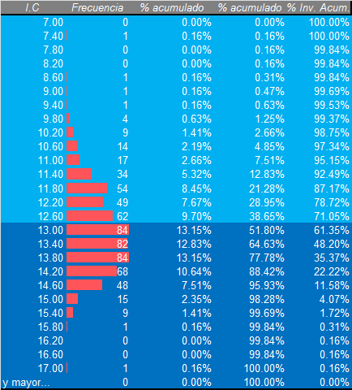
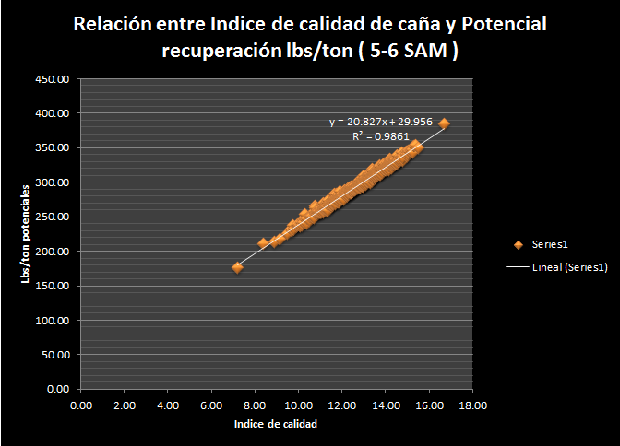
Índice de calidad ( RATIO POL )
OBSERVACIONES:
De 639 lotes analizados con mas de 5 semanas de aplicación de madurante durante la presente zafra, podemos concluir que el 51.8% de las muestras analizadas reportan valores superiores a 13 como INDICE DE CALIDAD.
Atendiendo el índice de correlación tal alto (r2 > 0.98), entre el IC. Y el potencial rendimiento del cañal ( lb / ton ), podemos inferir que este indicador es adecuado para precisar los cañales que han llegado a su madurez para ser considerados como candidatos para cosecha.
Valores superiores a 13 será lo que debemos buscar para obtener cañales con mas de 300 lb. Pre corte.
La regresión a utilizar será: lb/ton = 20.827 * ( IC ) + 29.956

Slide 12
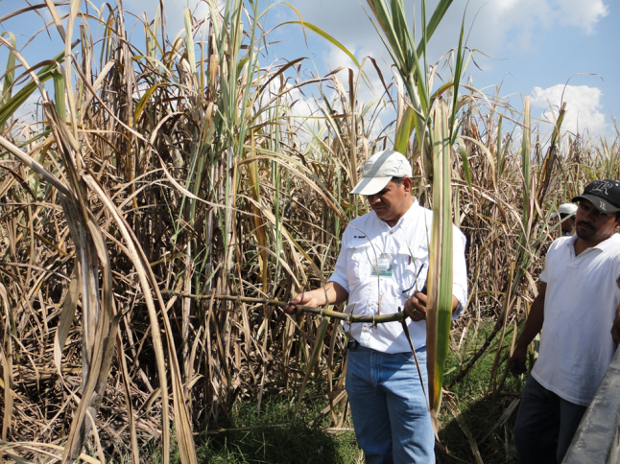
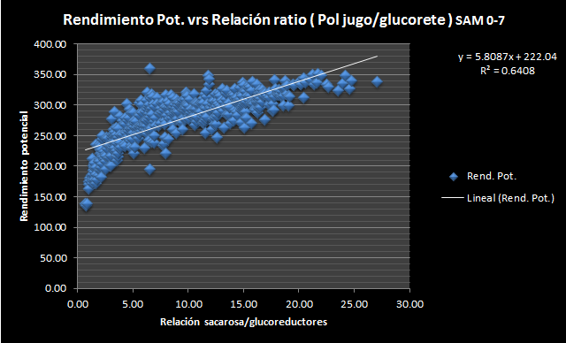
Métodos para determinar el grado de madurez optima de la caña al momento de la cosecha
3. Método Sacarosa / azucares reductores
Los rendimientos óptimos y la madurez los ocasionan un vigoroso desarrollo durante los periodos de producción y un periodo de adecuado de sazonamiento. Esto último se da cuando el crecimiento activo se suspende y los azúcares reductores son convertidos a sacarosa y almacenados estos en los tejidos de la planta.
La relación sacarosa / azúcares reductores es un muy buen indicador del grado de sazonamiento de la planta. Valores mayores de 10 en el canuto ( 8-10 ) pueden indicar el punto adecuado de cosecha
Los datos registrados en Magdalena en el Laboratorio de caña bajo las muestras de Pre-Cosecha , al relacionar la razón (Pol/Glucorate) con el potencial valor de recuperación de azúcar (lb/ton), dan una correlación baja con un r2 0.6408, lo cual es para nuestras muestras un indicador no confiable para tomar como punto de criterio el definir el momento adecuado de la cosecha.

Slide 13
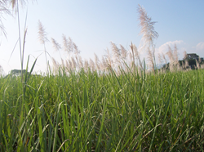
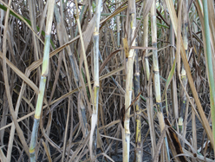
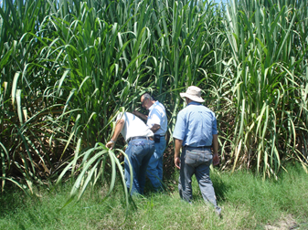
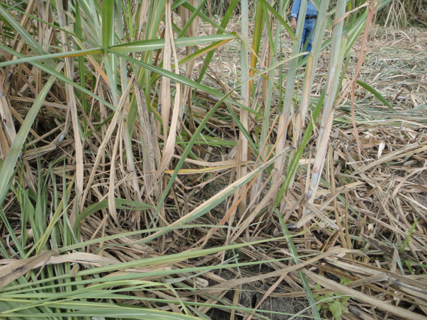
Método Practico para determinar la Madurez de la caña
Desde 1,935 Nath y Kasinath, en unión de los investigadores de JAVA, idearon la relación Punta/Base, para determinar la madurez de la caña. La relación del Brix del tercio superior del tallo al Brix del tercio inferior, cuando este tiende a 1, es un indicador práctico y económico que puede indicar el punto optimo de madurez de la planta. Cuando la planta esta inmadura, el Brix del jugo de la punta, de la sección intermedia y de la base del tallo muestran un aumento progresivo de valores en el orden anteriormente mencionados, dando como resultado una relación Punta/Base menor a 1. Cuando se presenta el deterioro de la planta , el Brix dél tercio inferior se reduce con mas rapidez que el brix del jugo del tercio superior, de tal manera que la relación Punta/Base es mayor que 1.
Este método debe ser acompañado por los análisis de laboratorio anteriormente indicados.
LAS VISITAS AL CAMPO POR PARTE DEL ADMON. SON NECESARIAS PARA RELACIONAL LOS DATOS DE LABORATORIO CON LA SITUACIÓN QUE PRESENTE EL CAÑA.
Relación Brix .
Brix Punta / Base --- 1 = Madurez
Brix Punta / Base --- <1 = Inmadurez
Brix Punta / Base --- >1 = Deterioro

Slide 14
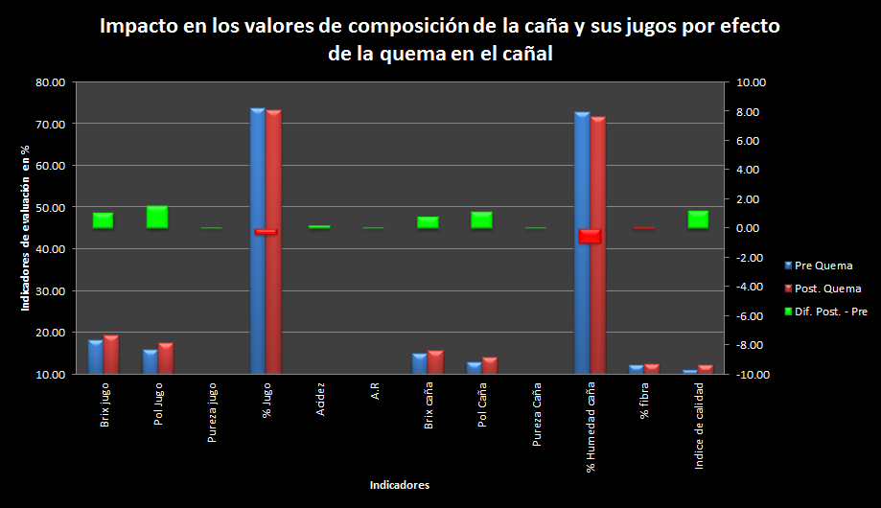
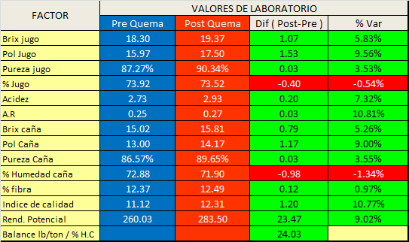
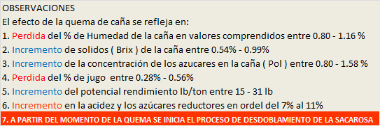
Efecto de la quema del cañal en los indicadores de composición de la materia prima

Slide 15
CONCLUSIÓN Y RECOMENDACIÓN
CONCLUSIONES
La correlación de los datos Pol Ratio, % de HUMEDAD DE LA CAÑA y la RELACIÓN SACAROSA / AZUCARES REDUCTORES. ( Este último método pendiente de analizar ), ha demostrado ser excelentes guías efectivas para ajustar los programas de cosecha, a fin de obtener los máximos rendimientos de nuestras cañas.
Los valores que debemos buscar en los análisis de laboratorio son:
a. Ratio POL ( INDICE DE CALIDAD ) superior a 13
b. % de Humedad del cañal en valores comprendidos del 68 al 70%
c. Relación Sacarosa / Azucares reductores con valores mayores a 10.
La visita al cañal acompañado de los datos de laboratorio y los métodos de campo ( brix punto/brix base), son la mejor herramienta para establecer el punto optimo de cosecha.
RECOMENDACIONES
Ajustar nuestros programas de cosecha sin afectar la logística del riego en los bloques de manejo de plantación, para proceder a orientar nuestra operación en búsqueda del azúcar
Ajustar el SIMULADOR DE COSECHA para integrar los campos de INDICE DE CALIDAD DE CAÑA, % DE HUMEDAD DEL CAÑA Y RAZON SACAROSA, para la toma de la mejor selección del cañal a cosechar
Mantener el criterio de ajuste para ventana de 10 días según programa inicial de aplicación de madurante
Estudiar el comportamiento de los anteriores indicadores por variedad, piso altitudinal y época de cosecha

